Slide 1

DESAFÍO 4
DESAFÍO INTEGRADOR
GRUPO 5
Diez, agustín
Suárez Gurruchaga, carlos r.

Slide 2



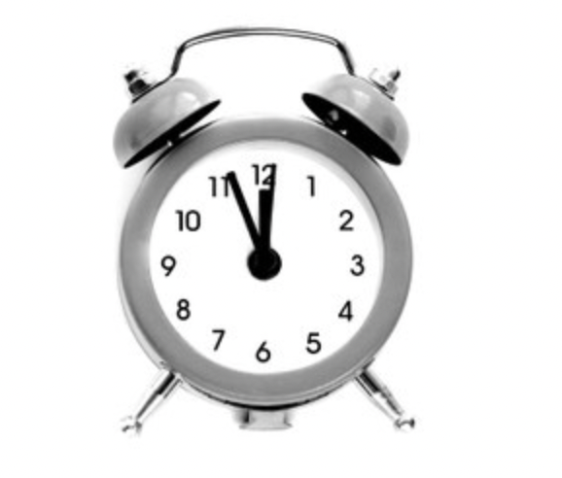
contenido
INTRODUCCIÓN
  Planteo del objetivo
  Descripción del dataset elegido
ANALISIS
  Análisis de variables explicativas (EDA)
MODELOS DE PREDICCIÓN
  Feature importance
  Conclusiones
REDUCCION DE LA DIMENSIONALIDAD
  BORUTA py

Slide 3
INTRODUCCION - e-sports y CS:GO
Los eSports (deportes electrónicos) tienen una popularidad a nivel mundial desde aproximadamente 2010.
Counter Strike Global Offensive está en el podio de los videojuegos que mayor income a nivel global genera.
Se trata de un videjuego que está próximo a cumplir 10 años en el mercado, lanzado por Valve Corporation.

Slide 4
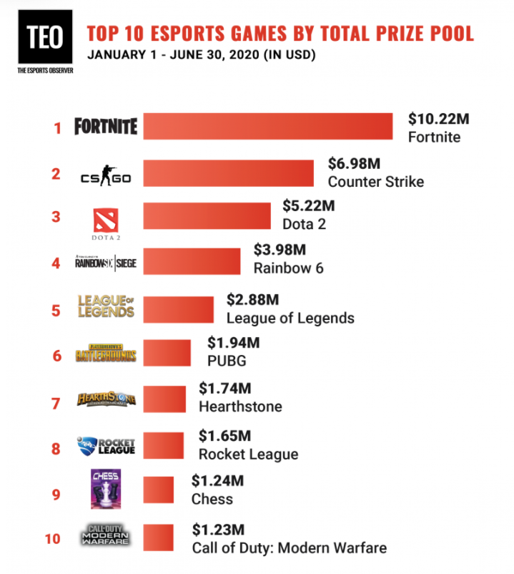

Slide 5

Breve descripción del CS:GO
Se considerarán partidas jugadas en modo competitivo, similar a lo que se juega en los torneos de esports.
Las partidas se juegan en mapas, enfrentando a un equipo de terroristas (TT) [equipo atacante] contra un equipo de anti-terroristas (CT) [equipo defensor]. Ambos equipos se componen por 5 jugadores.
Se juega al mejor de 30 rondas, alternando 15 rounds por equipo en el mismo mapa. “agregar en caso de empate que sucede”.

Slide 6
Breve descripción del CS:GO
Las rondas comienzan con un contrareloj de xx segundos
Las armas se compran con dinero, que surge de una buena performance individual y grupal en el juego.
El equipo TT cuenta con una bomba que puede plantar en dos lugares del mapa. Una vez plantada la bomba, comienza una nueva cuenta regresiva para desactivarla antes que implosione.
El equipo CT debe evitar que los TTs planten la bomba. Cuentan con defuse kit para acelerar el tiempo de desactivación de la misma en caso de que ocurra.
La ronda se da por finalizada con las siguientes condiciones:
  SIN bomba plantada:
    Si los 5 miembros de algún equipo mueren.
    Si termina el tiempo se considera victoria de los CTs dado que no se pudo plantar la bomba.
  CON bomba plantada:
    Si la bomba logra implosionar, se considera victoria de los TTs.
    Si los CTs defusean o desactivan la bomba, automáticamente termina la ronda en victoria para los CTs.

Slide 7
¿Por qué nos interesa estudiar ésto?
Por los números exorbitantes de dinero que se manejan en los esports, intuimos que es un campo que actualmente se encuentra en crecimiento, y que aún tiene mucho por avanzar. Nos puede resultar provechoso, ser los pioneros en aplicar técnicas de machine learning para construir modelos de predicción de victorias, que permitan ayudar a guiar las decisiones a tomar en la partida que aumenten las chances de victoria. La pregunta que buscamos responder es en qué factores debería enfocarse más un equipo profesional de CS:GO.

Slide 8
¿Por qué nos interesa estudiar esto?
Por ejemplo, algunas preguntas que se desea respuesta son las siguientes:
  • ¿Con qué frecuencia gana el equipo con más dinero?
  • ¿Son algunas armas más favorables que otras?
  • ¿Son algunos mapas más favorables para defender o atacar?
  • ¿Qué atributos son los que tienen más peso para obtener la victoria?
  - Desde el punto de vista de desarrollador, a "Valve Corporation" le puede interesar:
    Conocer cuáles son las armas populares.
    Mapas desbalanceados.
    Armas buffeadas, o las que ocasionan algún desbalance en el juego.

Slide 9
Introduccion - Descripcion del dataset
El dataset utilizado se tomó de Kaggle (CS:GO Round Winner Classification | Kaggle).
El mismo se compone de screenshots (121.054) de partidas competitivas en un momento al azar de la ronda que se esta jugando, de las cuales se extrae información explicativa (97 variables), que servirá para construir los modelos.
Las capturas deben tratarse de forma independiente y no se tomaron en una partida en particular (agrupa varias partidas entre 2019 y 2020).

Slide 10
ANÁLISIS DEL DATASeT eda - ANALISIS general DE FEATURES
Features globales de ronda | Features por equipo
time_left (tiempo restante de la ronda) | ct_health (sumatoria de salud de todo el equipo CT) ct_armor (sumatoria de armadura de todo el equipo CT) ct_helmets (cuántos CTs cuentan con casco)
ct_score (puntaje de los CT al momento de captura) | t_health (sumatoria de salud de todo el equipo TT) t_armor (sumatoria de armadura de todo el equipo TT) t_helmets (cuántos TTs cuentan con casco)
t_score (puntaje de los TT al momento de captura) | ct_money (sumatoria de dinero del equipo CT) tt_money (sumatoria de dinero del equipo TT)
map (mapa que se está jugando) | ct_defuse_kits (cuántos CTs cuentan con defuse kit)
ct_players_alive (cantidad de jugadores vivos CTs) t_players_alive (cantidad de jugadores vivos TTs) | “equipo_arma” (variables que indican cantidad de armas por equipo y tipo) [se distinguen 80 variables, existiendo entonces 6 granadas + 34 armas]
round_winner (qué equipo ganó esa ronda)
bomb_planted (booleano que indica si la bomba está o no plantada)
TOTAL: 8 FEATURES GLOBALES | TOTAL: 9 FEATURES DE ESTADO + 80 FEATURES DE ARMAS
Haga clic para agregar texto

Slide 11
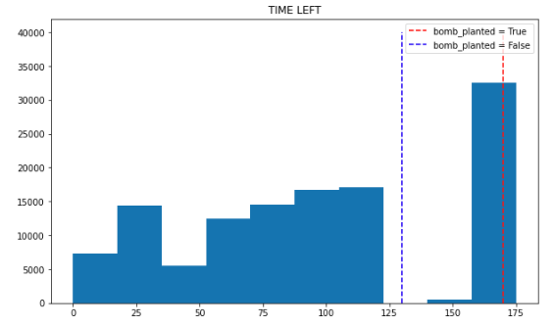
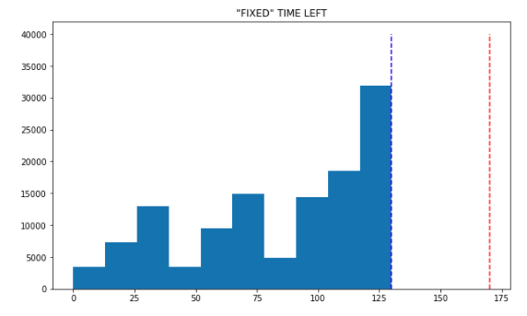
ANÁLISIS DEL DATASET eda – time left
No se registran datos faltantes
Se registró un problema en el dataset al existir datos de timeleft, donde el temporarizador de ronda podía alcanzar valores mayores a los 130 segundos estando la bomba sin plantar, lo cuál no es lógico, siendo esta la cota superior:
  15 segundos de buy-time
  115 segundos de ronda máximos
  40 segundos de adición si la bomba es plantada

Slide 12
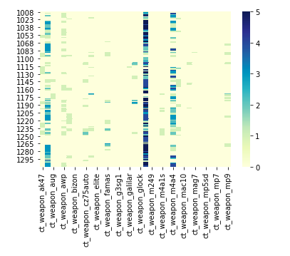
ANÁLISIS DEL DATASET eda - features DE ARMAS
Se identifican en algunos casos armas/granadas con valores superiores a 5. ¿Por qué?
  Armas económicas que se compran dos veces en el buy-time
  Se pueden llevar más de una granadas en algún caso (Flashbang, Decoy) o incluso se pueden usar más de 1 en una ronda si se la usa.
  Por lo tanto, lo esperable es observar valores entre 0 y 5 (cant. De jugadores), aunque dichos valores mayores no representan un error de entrada en el dataset.
Un ejemplo de 300 capturas con algunos valores de features de armas

Slide 13
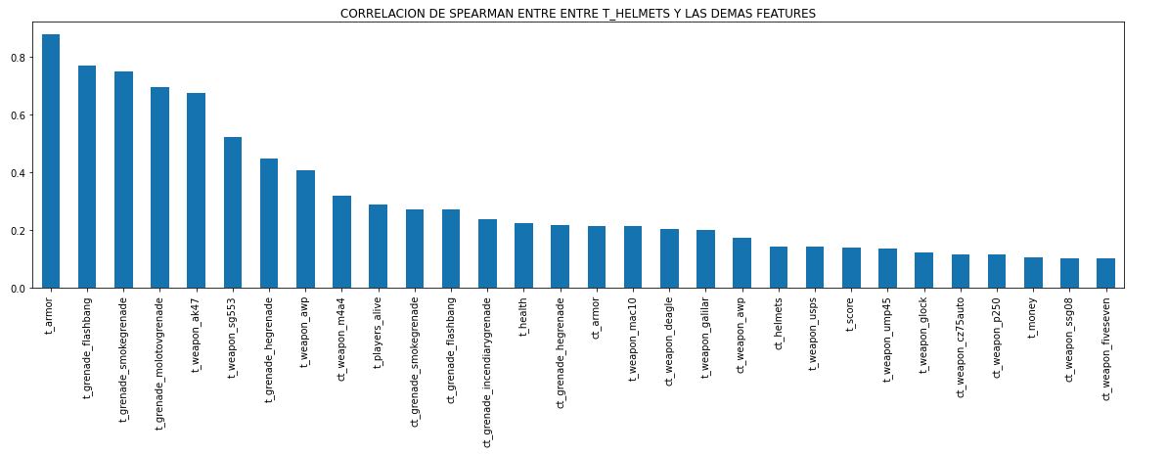
ANÁLISIS DEL DATASET eda - CORRELACIÓN DE VARIABLES SIGNIFICATIVAS – TT_HELMET
Se estudió la correlación de las variables con respecto a HELMETS utilizando el criterio de Spearman:
  Alta correlación entre t_armor y t_helmet (se suelen comprar juntos), aunque es posible adquirirlos por separado

Slide 14
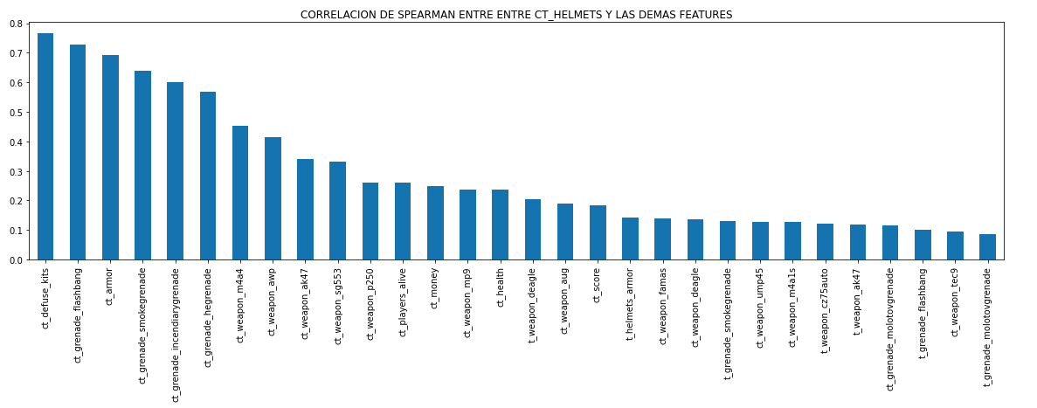
ANÁLISIS DEL DATASET eda - CORRELACIÓN DE VARIABLES SIGNIFICATIVAS – CT_HELMET

Slide 15
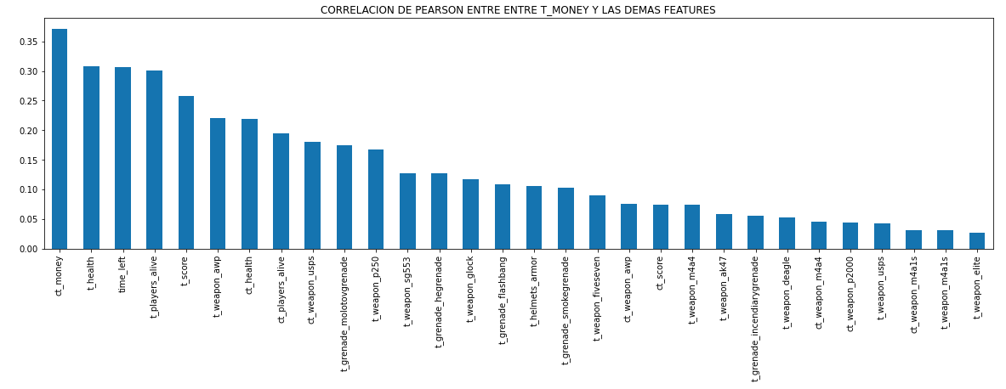
ANÁLISIS DEL DATASET
EDA - CORRELACIÓN DE VARIABLES SIGNIFICATIVAS – TT_MONEY
Se estudió la correlación de las variables con respecto a MONEY utilizando el criterio de Spearman:

Slide 16
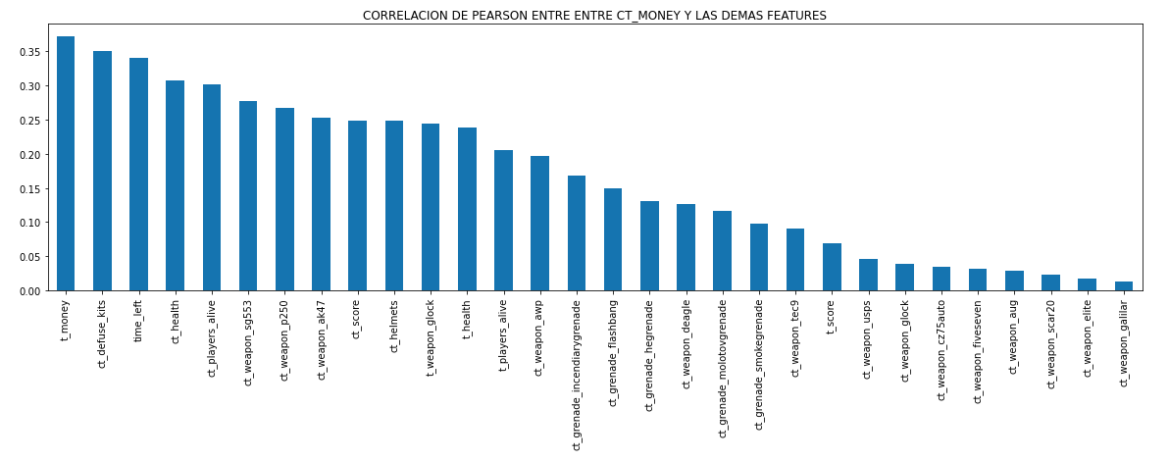
ANÁLISIS DEL DATASET
EDA - CORRELACIÓN DE VARIABLES SIGNIFICATIVAS – CT_MONEY
Se estudió la correlación de las variables con respecto a MONEY utilizando el criterio de Spearman:

Slide 17
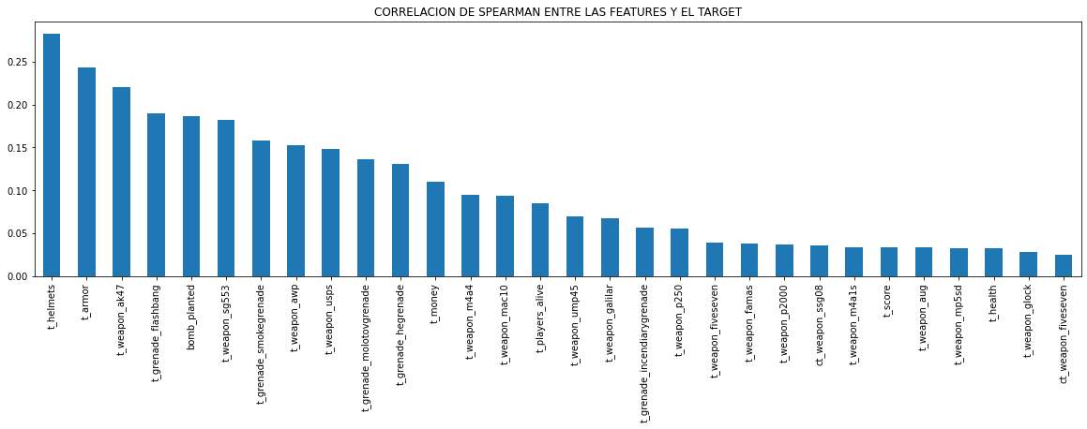
ANÁLISIS DEL DATASET
EDA - CORRELACIÓN DE VARIABLES SIGNIFICATIVAS - target
La variable target del dataset es round_winner y se analiza su correlación con las features. Se la discretiza de forma que 1 representa victoria TTs y 0 representa victoria CTs.

Slide 18
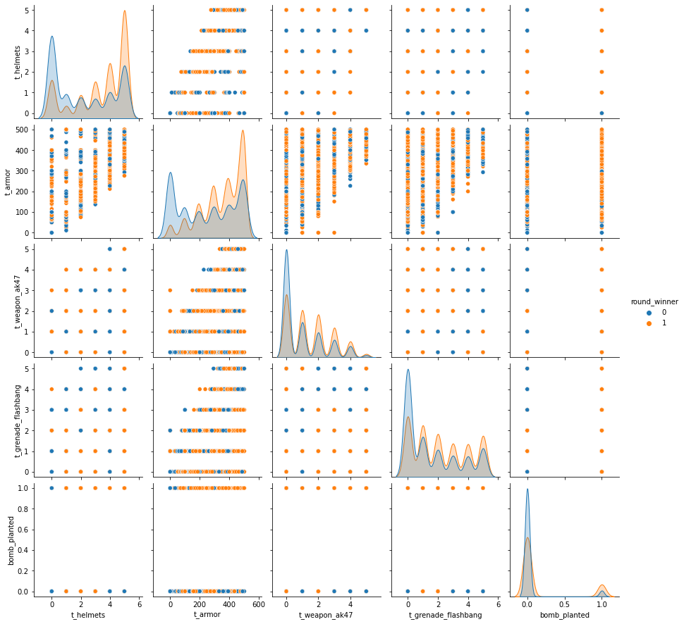
ANÁLISIS DEL DATASET eda - TARGET VALUE
La variable target del dataset es round_winner y se analiza su correlación con las features. Se la discretiza de forma que 1 representa victoria TTs y 0 representa victoria CTs.
La compra de cascos por el equipo atacante ayuda mucho a la victoria del mismo.
Vemos un claro beneficio en plantar la bomba para la victoria terrorist.

Slide 19
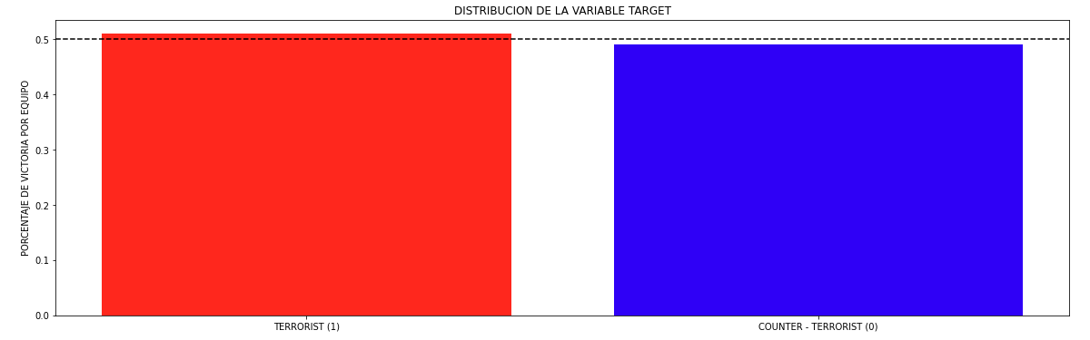
ANÁLISIS DEL DATASET eda - TARGET VALUE
Observamos que el dataset se encuentra balanceado

Slide 20
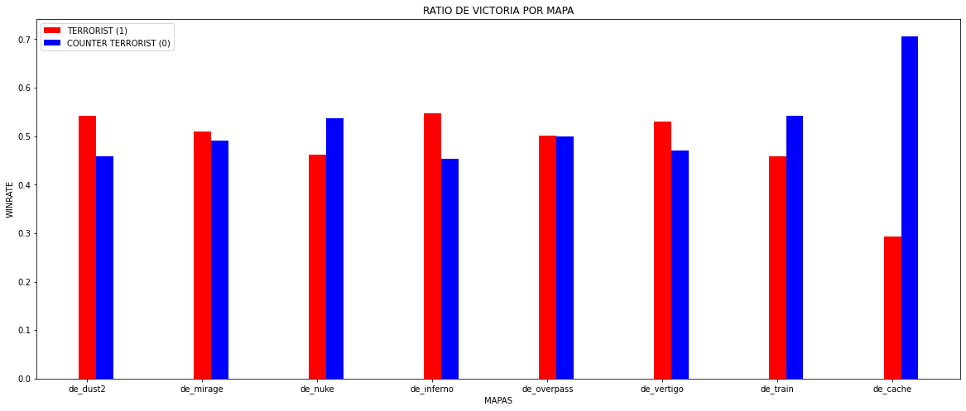
ANÁLISIS DEL DATASET eda - mapas utilizados VS TARGET VALUE
Ratios de victorias por mapa

Slide 21
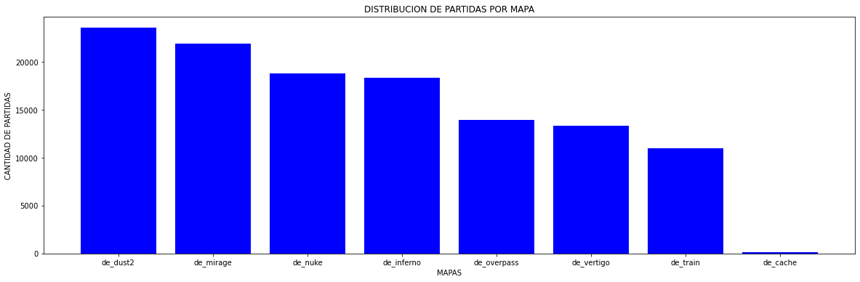
ANÁLISIS DEL DATASET eda - MAPAS UTILIZADOS VS TARGET VALUE
Cantidad de rondas jugadas por mapas

Slide 22
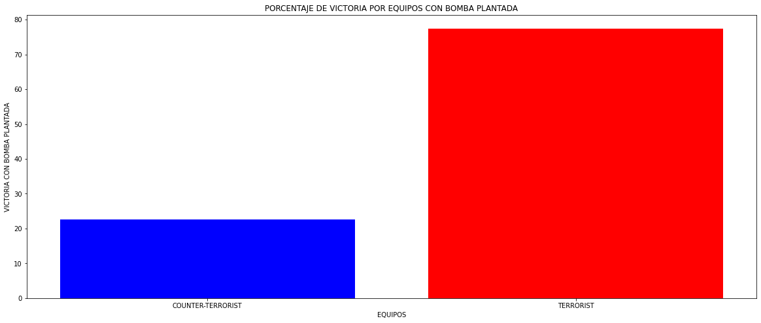
ANÁLISIS DEL DATASET eda - bomba VS TARGET VALUE
Probabilidad de victoria terrorista con bomba plantada

Slide 23
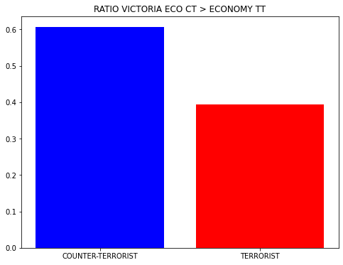
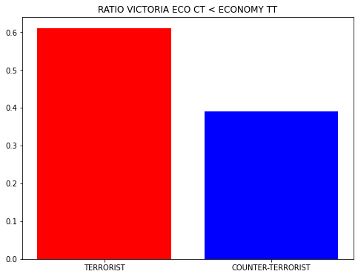
ANÁLISIS DEL DATASET eda - money VS TARGET VALUE
¿Con que frecuencia gana el equipo con más dinero?
El equipo con más dinero gana en un 60% de los escenarios

Slide 24
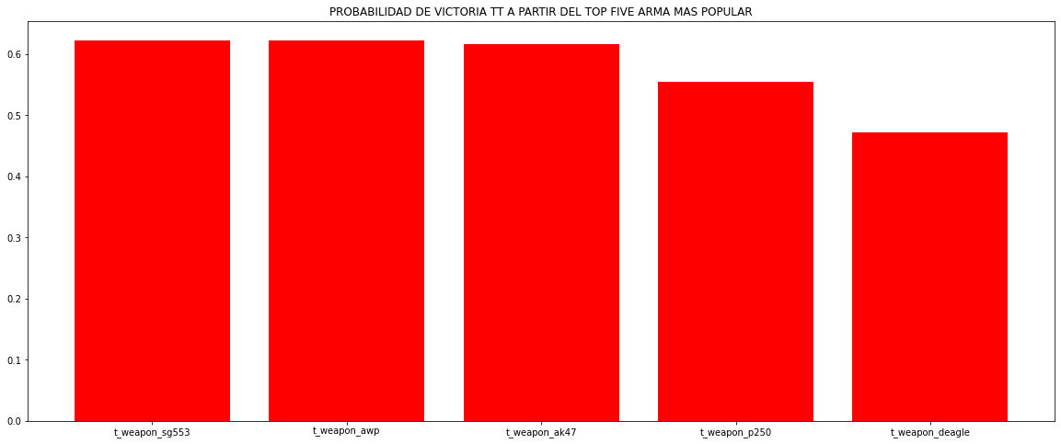
ANÁLISIS DEL DATASET eda - armas VS TARGET VALUE
¿Son algunas armas más favorables para la victoria del equipo terrorista?

Slide 25
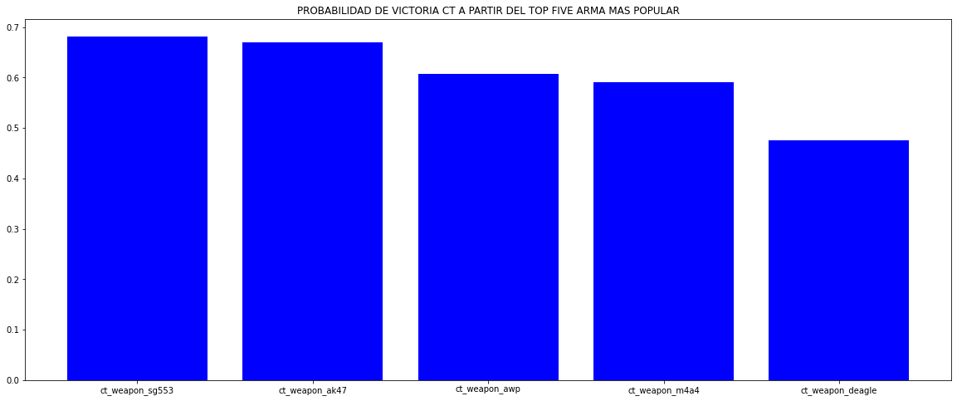
ANÁLISIS DEL DATASET eda - armas VS TARGET VALUE
¿Son algunas armas más favorables para la victoria del equipo counter-terrorist?

Slide 26
ANÁLISIS DEL DATASET eda - armas VS TARGET VALUE - CONCLUSIONES:
ARMAS MAS POPULARES:
- ak47, m4a4, sg553, awp, deagle.
ARMAS CON MAYOR PROBABILIDAD DE VICTORIA LADO ATACANTE:
  - La sg553 y la awp, 62% de prob de victoria.
  - La ak47, 61.6% de prob de victoria.
  - La p250, 55% de prob de victoria.
ARMAS CON MAYOR PROBABILIDAD DE VICTORIA LADO DEFENSOR:
  - La sg553 68% de prob de victoria.
  - ak47 67% de prob de victoria.
  - awp 60% de prob de victoria.
  - m4a4 59% de prob de victoria.
Nota: Se debe destacar que los porcentajes de victoria del lado defensor son levemente superiores a los del lado atacante, con lo que la efectividad de las armas estando apostado defendiendo, es mayor que al ingresar al site atacando.
También, se debe destacar, que la ak47 que aparece entre los counter-terrorist, no puede ser comprada por ellos, por lo que previamente deben ganar una ronda para poder conseguirla, al quitarsela a un terrorist.

Slide 27
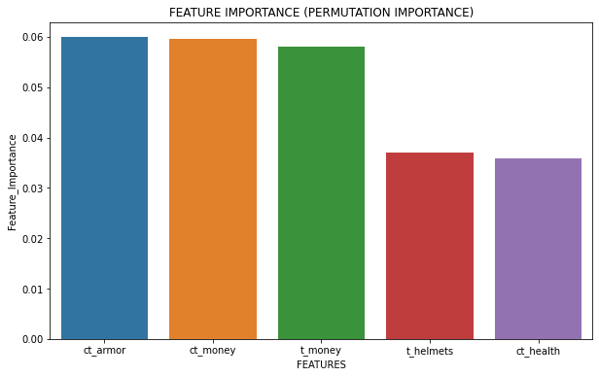
ModeloS de prediccion – feature importance
¿Qué atributos son los que tienen más peso a la hora de obtener la victoria del equipo ?

Slide 28
MODELOS DE PREDICCION – FEATURE IMPORTANCE
CONCLUSION
- Debemos tanto intentar atacar la economia del equipo rival, asi como cuidar nuestra economia, optimizando nuestras compras por ronda y resguardando las mismas.
- Debemos priorizar la compra de chaleco siempre y si estamos en el lado atacante, siempre comprar helmet.

Slide 29
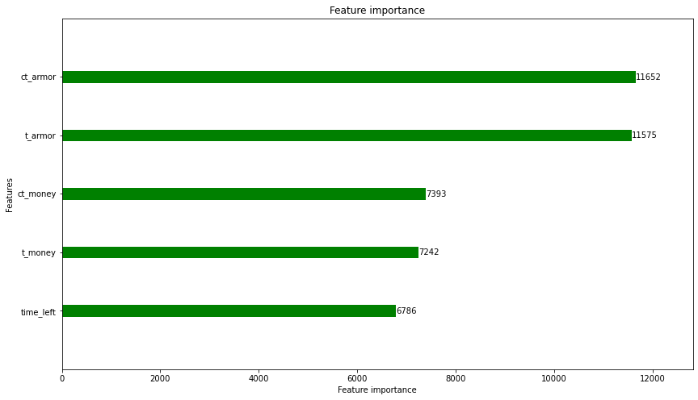
ModeloS de prediccion – feature importance
¿Qué atributos son los que tienen más peso a la hora de obtener la victoria del equipo ?

Slide 30
MODELOS DE PREDICCION – FEATURE IMPORTANCE
CONCLUSION
Ésto nos indica que la mejor estrategia es:
- Siempre priorizar la compra del chaleco.
- Mantener una economia sana, y a la vez atacar la economia del equipo rival, en rondas "economicas", por ejemplo, o en situaciones de 1 vs 4, donde la derrota de la ronda es bastante probable, se puede mejorar las chances de victoria en rondas siguientes, atacando la economia rival.
- Ejecutar la estrategia de manera rapida, cuidando el tiempo de la ronda.

Slide 31
MODELOS DE PREDICCION – FEATURE IMPORTANCE
CONCLUSION
Ésto nos indica que la mejor estrategia es:
- Siempre priorizar la compra del chaleco.
- Mantener una economia sana, y a la vez atacar la economia del equipo rival, en rondas "economicas", por ejemplo, o en situaciones de 1 vs 4, donde la derrota de la ronda es bastante probable, se puede mejorar las chances de victoria en rondas siguientes, atacando la economia rival.
- Ejecutar la estrategia de manera rapida, cuidando el tiempo de la ronda.

Slide 32
Reduccion de la dimensionalidad: bORUTA py
Comparar features (con permutación aleatoria) para evaluar cuáles poseen información útil para predecir variable target
Se utilizó BorutaPy
El modelo arrojó una reducción de 96 features a 34, obteniendo:
  Misma performance (f1 score del 91% para ambas clases vs 90%, con la tercera parte de las features).
  Menor costo computacional.
La ventaja de estos análisis radica en obtener las mismas conclusiones con un menor costo computacional. Esto puede ser muy útil para Valve Corporation, la empresa que desarrolla el juego al introducir un arma nueva y ver su impacto en el juego.

Slide 33
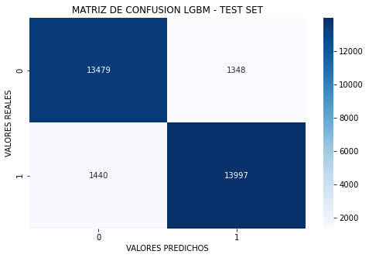
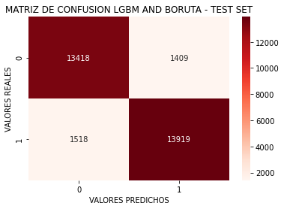
Reduccion de la dimensionalidad: boruta py

Slide 34
Muchas gracias
Grupo 5

